Slide 1


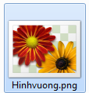
Môn: Tin học lớp 4
tuần 4
BÀI 4: CÁC THAO TÁC VỚI TỆP

Slide 2

TIN HỌC
Mục tiêu:
- Thực hiện được các thao tác sao chép, đổi tên, xóa tệp

Slide 3
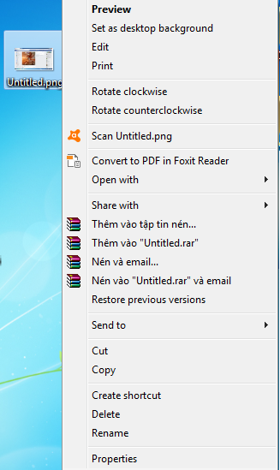
1. Đổi tên tệp (Rename)
A: HOẠT ĐỘNG CƠ BẢN:
Các thao tác đổi tên tệp:
Bước 1: Nháy phải chuột vào tệp cần đổi tên, chọn Rename
Bước 2: Gõ tên mới cho tệp
Bước 3: Nhấn Enter

Slide 4
Chú ý:
- Không được dùng các ký tự đặc biệt trong tên tệp (ví dụ: \, /, #, $, :, ?, “, <, >....)
- Tên tệp không quá 225 kí tự.
- Nếu đổi tên tệp giống tệp có sẵn (có cùng phần tên và phần mở rộng) trong cùng thư mục, máy tính sẽ hiển thị cửa sổ cảnh báo về đặt trùng tên. Em có thể chọn YES để đồng ý hoặc NO để hủy bỏ việc đổi tên (lưu ý nếu đặt trùng tên em chọn YES thì tệp ban đầu sẽ mất đi và tệp lưu sau được thay thế)

Slide 5
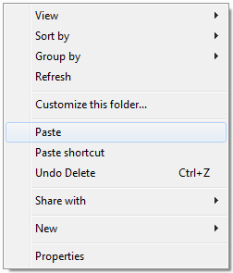
2. Sao chép tệp (Copy):
Các thao tác sao chép tệp
Bước 1: Nháy phải chuột vào tệp cần sao chép, chọn Copy
Bước 2: Mở thư mục sẽ chứa, nháy phải chuột, chọn Paste

Slide 6
3. Xóa tệp (Delete):
Các thao tác xóa tệp:
Bước 1: Nháy phải chuột vào tệp cần xóa, chọn Delete
Bước 2: Chọn Yes vào cửa sổ vừa xuất hiện/ Nhấn Enter

Slide 7
B: HOẠT ĐỘNG THỰC HÀNH
Mở thư mục HOCTAP, tạo thư mục mang tên em với các thư mục con: SOANTHAO, TRINHCHIEU, VE.
Sao chép các tệp trong thư mục HOCTAP vào các thư mục con theo gợi ý:
Biểu tượng tệp
Vào thư mục | SOANTHAO | VE | TRINHCHIEU

Slide 8
THAO TÁC THỰC HÀNH
3. Đổi tên các tệp trong các thư mục: SOANTHAO, VE, TRINHCHIEU theo tên do em tự đặt.

Slide 9
HOẠT ĐỘNG ÚNG DỤNG MỞ RỘNG
Tạo 2 tệp bai1.docx và bai2.docx trong thư mục SOANTHAO
Đổi tên bai1.docx thành bai2.docx rồi rút ra nhận xét
➔ Tên tệp có thể đặt giống nhau, khi đó máy tính tự động đánh số cho các thư mục cùng tên
3. Thực hiện các thao tác sau:
Nháy chuột vào tệp Gioithieu.pptx trong thư mục HOCTAP, nhấn Ctrl + C. Mở thư mục TRINHCHIEU, nhấn Ctrl + V
            Nhận xét:
            Ctrl + C = copy
            Ctrl + V = Paste

Slide 10
GHI NHỚ !
Thư mục có thể chứa tệp và các thư mục con khác
Chúng ta có thể thực hiện sao chép (Copy) tệp từ thư mục này sang thư mục khác, đổi tên (Rename), hoặc xóa (Delete) tệp tương tự như sao chép, đổi tên, xóa thư mục

